Slide 1


Создание биологически-активной добавки для улучшения физиологического состояния собак
ФГБОУ ВО Воронежский государственный аграрный университет имени императора Петра I
Инициативная разработка
Notes:
ПЕРЕД ТЕМ, КАК ПРИСТУПИТЬ К РАБОТЕ, ПРОЧИТАЙТЕ ЗАМЕТКИ ДОКЛАДЧИКА НА ЭТОМ И ОСТАЛЬНЫХ СЛАЙДАХ
Коллеги, перед вами шаблон презентации на финальную презентацию проектов в вузе.
Шаблон мы даём не просто так: вам он поможет сказать всё, что нужно, и уложиться в отведённое время, а экспертам облегчит восприятие и обратную связь. Пожалуйста, следуйте ему — не нужно менять местами слайды и добавлять информацию, которую мы не запрашиваем.
Тем не менее, у вас есть простор для творчества:
вы можете поменять тему (цвета, шрифты, фон), но не переусердствуйте с форматированием — сначала доделайте содержание
вы можете добавить логотип вуза / факультета / команды
вы можете менять заголовки слайдов, если это необходимо, но не меняйте их порядок
мы рекомендуем использовать иллюстрации и схемы, имеющие отношение к вашему проекту — но они должны помогать воспринимать информацию, а не запутывать
вы можете разбить информацию с одного слайда на несколько для упрощения восприятия написанного
Друзья, просим вас не зачитывать информацию со слайдов, а рассказывать своими словами!

Slide 2

Проблема пользователя
Питомники для собак сталкиваются с проблемой выращиванием щенков, физиологическое состояние которых отличается от состояния сверстников, что в свою очередь влияет на продажи этих животных в двух-трехмесячном возрасте. По результатам анализа крови собак было выявлено, что показатели гемоглобина у таких щенков находятся на нижней границе нормы
Notes:
Начните с проблемы, которую призван решить ваш проект.
Она не существует в вакууме — всегда есть кто-то, кто заинтересован в её решении, иначе это не проблема. Этот кто-то — ваш пользователь или заказчик. Он может и не являться вашим непосредственным заказчиком, но вы так или иначе действуете в его интересах. Обычно это не один человек, а группа людей, объединенных каким-то признаком.
Возможно вместо слова “проблема” вам больше подойдёт “нерешённая задача”, “неудовлетворённая потребность”
Здесь также уместно указать, почему эта проблема возникает / почему потребность не удовлетворяется
Скорее всего, нужно будет указать контекст (при каких условиях наблюдается проблема)
Если актуальность / серьезность проблемы не всем очевидна, скажите несколько слов о последствиях. Описывая проблему, постарайтесь воздержаться от мнений и оценочных прилагательных, особенно эмоциональных (“катастрофические последствия”, “колоссальный ущерб”) — гораздо лучше то же самое изложить в цифрах и фактах
Друзья, просим вас не зачитывать информацию со слайдов, а рассказывать своими словами!

Slide 3
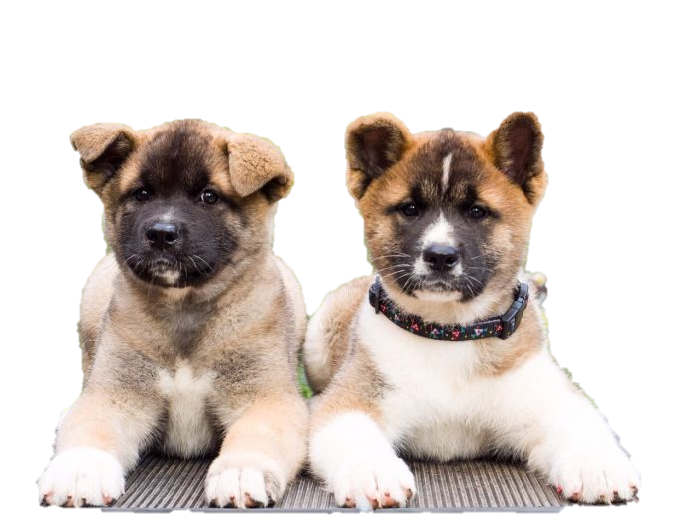

Решение
Пониженный гемоглобин у собаки сопровождается рядом симптомов, которые могут появляться комплексно и по отдельности, усиливаться и исчезать при смене кормления, условий содержания, эмоционального состояния животного.
Наша биологически-активная добавка компенсирует недостаток гемоглобина и витаминов в организме собак, она воздействует только на те элементы, которые находятся в дефиците, не приводя к избытку элементов, находящихся в норме, что приведет к улучшению физического и умственного развития
Notes:
Ваше решение — ответ на запрос заказчика / пользователя.
Обратите внимание на то, что решение должно решать проблему! Если это не так, это сигнал к тому, что нужно пересмотреть либо проблему, либо решение.
Решение — это конечная цель, ради которой и создавался ваш проект. Возможно, она лежит за пределами проектного интенсива.
Друзья, просим вас не зачитывать информацию со слайдов, а рассказывать своими словами!

Slide 4
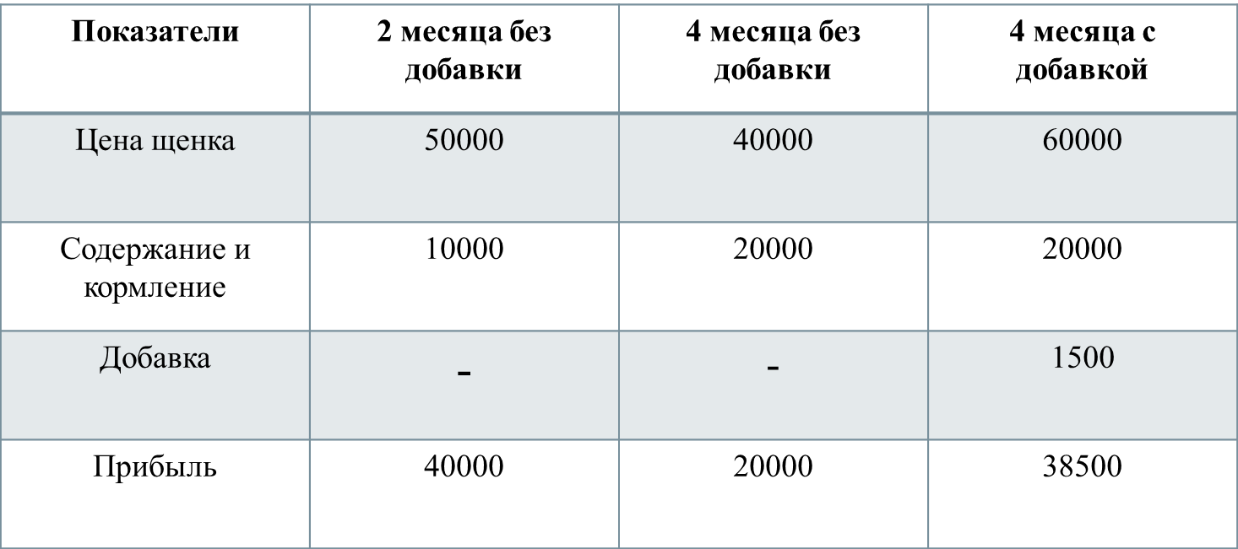
Экономика проекта
Notes:
Расскажите на слайде про модель и способ монетизации решения, если вы собираетесь продолжать работать над нам за пределами интенсива. Если у вас заказной проект, на слайде напишите про перспективы взаимодействия с заказчиком: собираетесь внедрять / работа окончена / вас пригласили на стажировку/работу / другое
Друзья, просим вас не зачитывать информацию со слайдов, а рассказывать своими словами!

Slide 5

Перспективы развития проекта за пределами акселератора
Питомник заинтересован нашей добавкой и готов помочь нам в развитие проекта.
Наша команда настроена на реализацию проекта и выхода на рынок
Notes:
Напишите о ваших планах на будущее в связи с реализацией проекта
Если проект выходит за рамки интенсива, будете ли вы продолжать?
Как вы сами оцениваете его перспективность?
Планируете ли подавать заявки на гранты / конкурсы / в акселераторы?
Что-то другое на ваше усмотрение.
Друзья, просим вас не зачитывать информацию со слайдов, а рассказывать своими словами!

Slide 6
Команда проекта
Баскакова Алёна - зооинженер, кинолог
Труфакина Анастасия – зооинженер, кинолог
Еремичев Егор – зооинженер
Маркова Евгения – зооинженер, кинолог
Пегусов Александр – зооинженер
Скиданова Марина – ветеринарный врач
Харитонов Артем - зооинженер

